Slide 1
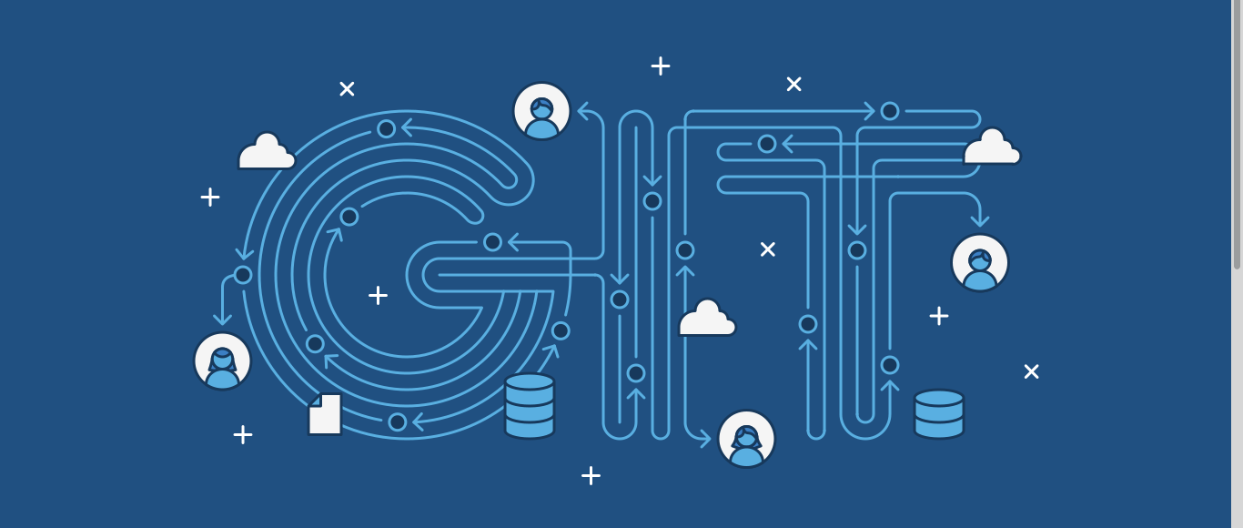




Produtividade com
por Giordano Lins

Slide 2
O que é o controle de versão
Sistemas de controle de versão são uma categoria de ferramentas de software que ajudam times de desenvolvimento de software a gerenciar mudanças no código fonte desenvolvido ao longo do tempo.

Slide 3
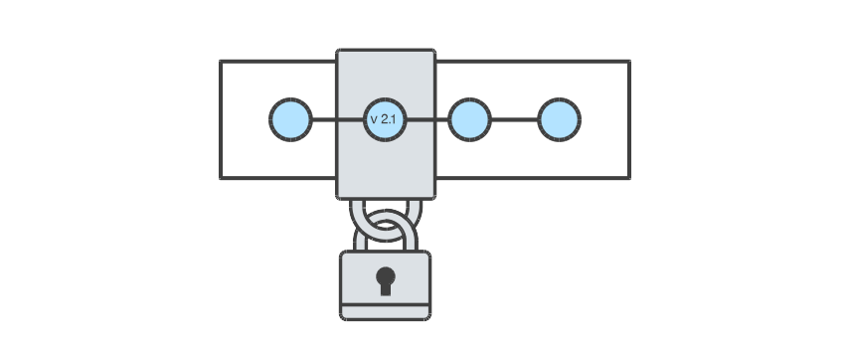


O código fonte é um repositório de conhecimento e entendimento dos problemas do domínio do projeto, que os desenvolvedores coletaram e refinaram com cuidado e esforço. Portanto, o código fonte de um projeto é um artefato de valor inestimável.

Slide 4

O que é o Git
Ele é de longe o sistema de controle de versão mais utilizado do mundo atualmente. O Git é maduro, e mantido ativamente como um projeto open source desenvolvido originalmente em 2005 por Linus Torvalds.

Slide 5

Por que usar o Git em sua organização
O Git tem como base a arquitetura distribuída. Além disso, foi desenhado com foco no desempenho, segurança e flexibilidade. O Git altera o fluxo de desenvolvimento impacta diretamente no negócio.

Slide 6
Git para Desenvolvedores

Slide 7
Desenvolvimento Distribuído
No SVN, cada desenvolvedor obtém uma cópia de trabalho que aponta para um repositório central. No Git, entretanto, em vez de uma cópia de trabalho, cada desenvolvedor recebe sua própria cópia local completa do repositório,
com todo o histórico dos commits.

Slide 8
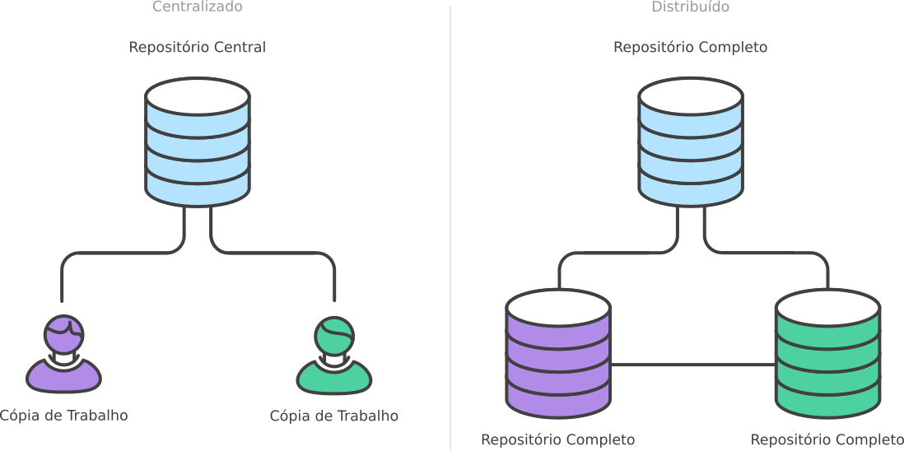
Desenvolvimento Distribuído

Slide 9
Desenvolvimento Distribuído
Ter uma cópia completa do repositório implica mais velocidade para o Git, uma vez que não há necessidade de conexão de rede para criar commits, inspecionar versões anteriores de um arquivo, ou realizar comparações entre commits.

Slide 10
Pull Requests, Comunidade e Ciclo de Releases mais velozes
Um pull request é uma forma de solicitar a outro desenvolvedor que realize o merge de um de seus branches no repositório.
O Git sugere um ciclo de entrega mais curto. Ele encoraja um fluxo ágil onde os desenvolvedores compartilham mudanças menores e mais frequentes.

Slide 11
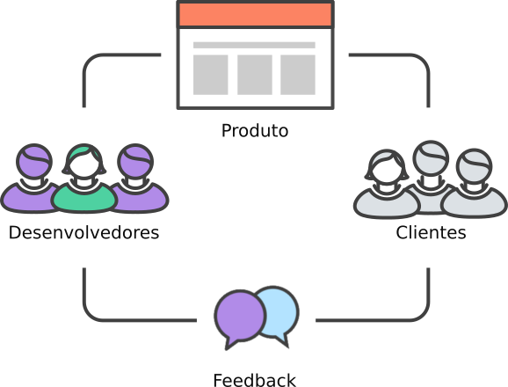

Slide 12
Diferentes fluxos de trabalho no Git

Slide 13
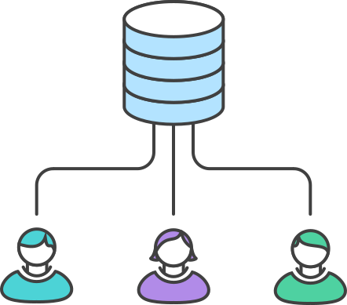
Todos trabahando em um repositório central

Slide 14
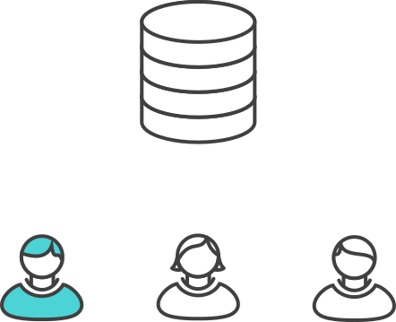
"Fulano" Trabalhando em uma funcionalidade

Slide 15
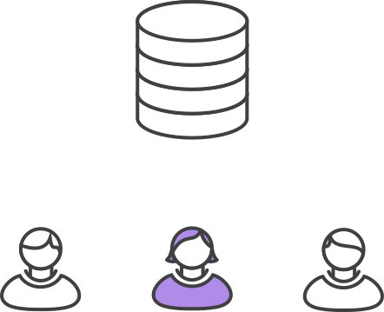
"Fulana" Trabalhando em uma funcionalidade

Slide 16
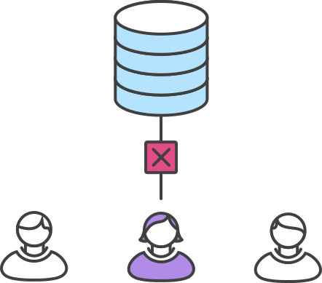
"Fulana" tenta publicar a dela em seguida

Slide 17
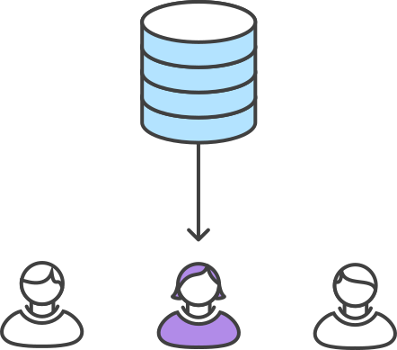
"Fulana" realiza então um "rebase" da funcionalidade de fulano

Slide 18
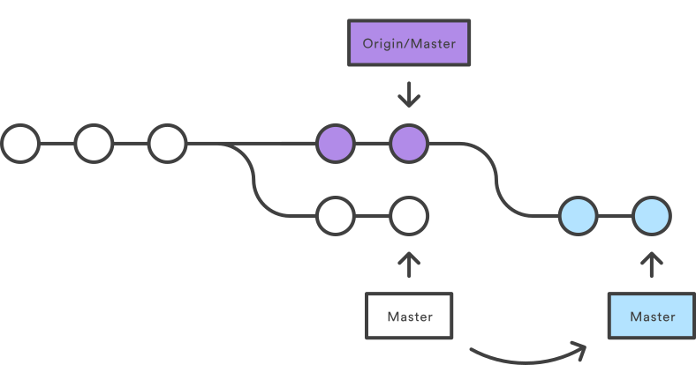
Rebase

Slide 19
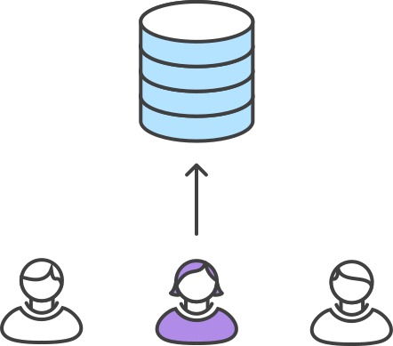
"Fulana" publica sua funcionalidade

Slide 20
Workflow de branches por funcionalidade
Uma das maiores vantagens do Git é sua capacidade de criar e gerenciar branches. Ao contrário dos sistemas centralizados, os branches do Git são "baratos" e fáceis de mesclar. Além disso, essa metodologia visa criar ambientes isolados de desenvolvimento para cada mudança realizada na base de códigos.

Slide 21
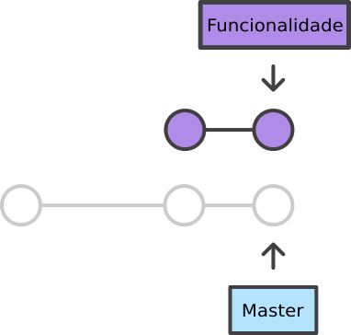
Workflow de branches por funcionalidade

Slide 22
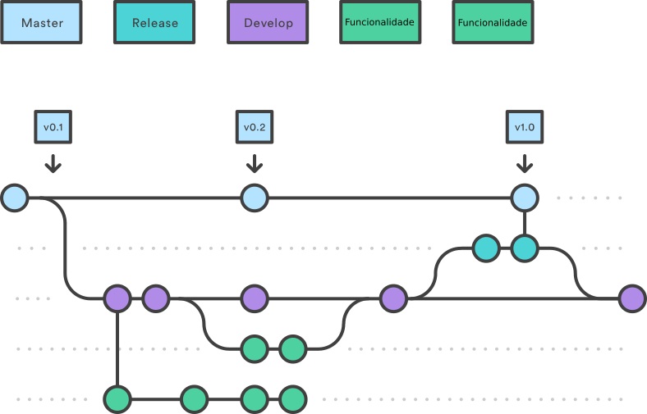
GitFlow

Slide 23
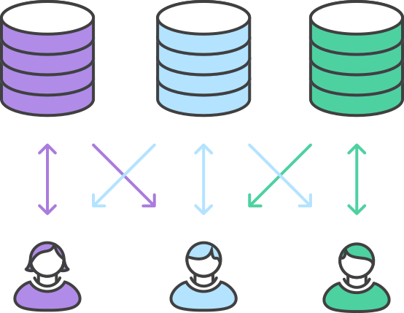
Forking

Slide 24
Referências
Esta apresentação é uma tradução, compilação e adaptação dos tutoriais contidos em:
https://www.atlassian.com/git/
Outros links:
https://git-scm.com/ (Site oficial do Git)
https://git-scm.com/book/en/v2 (Livro oficial do Git)

